Slide 1


Enseignement
Hybride
Equipe de projet
Aicha HABOUCHI
Lounis DJELLAOUI
Zohra ANNOUNE
M2 Humanité Numérique, AVUN
2020/2021

Slide 2
ETAT DE L’ART
01
PROBLEMATIQUE ET HYPOTHESE
02
Plan
04
SOLUTIONS
METHODOLOGIE
03
05
CONCLUSION
06
BIBLIOGRAPHIE

Slide 3
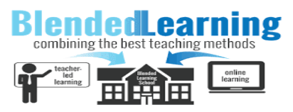
INTRODUCTION
Qu’est ce que le Blended Learning ?
Le Blended Learning ou “la formation mixte”, correspond à un système de formation hybride qui combine des modalités pédagogique diversifiées, alternant formation à distance avec des dispositifs numériques innovants et formation en présentiel.

Slide 4
01
ETAT DE L’ART

Slide 5
Activité synchrone : Les visioconférences ou les webinaires
Activité asynchrone : Les forums, réseaux sociaux et outils de télécollaboration
Activité d’apprentissage avec la classe inversée
ETAT DE L’ART

Slide 6
02
PROBLEMATIQUE ET HYPOTHESE

Slide 7
Comment concevoir un parcours d’enseignement hybride ?

Slide 8



PROBLEMATIQUES GENERALE
PANDEMIE
ISOLEMENT SOCIAL DES ETUDIANTS
ECOLOGIE
Notes:
Suite à la pandémie qu’a connue le monde ces derniers mois, l’enseignement en distanciel est devenu une norme à suivre afin de limiter la propagation du virus. Cela a néanmoins provoqué une cassure sociale pour les étudiants ainsi que le corps enseignant qui se sont vu isoler chez eux, souvent dans des studios de 15m2, loin de toute forme de vie sociale durant des mois.
Diminution de déplacement
On a aussi l’aspect écologique car Avec 18 millions de m², les universités représentent le tiers des bâtiments publics en France

Slide 9
Hypotèse
Avec l'ère du numérique, la plupart des usagers, étudiants ou enseignants peuvent avoir des difficultées pour se familiariser avec les nouvelles plateformes de E-Learning

Slide 10
03
METHODOLOGIE

Slide 11
ENQUETE QUANTITATIVE
Niveau/Domaine d’étude ?
2. Qualité de l’enseignement en ligne?
3. Inconvénients ?
4. Avantages ?
5. Plateformes utilisées ?

Slide 12
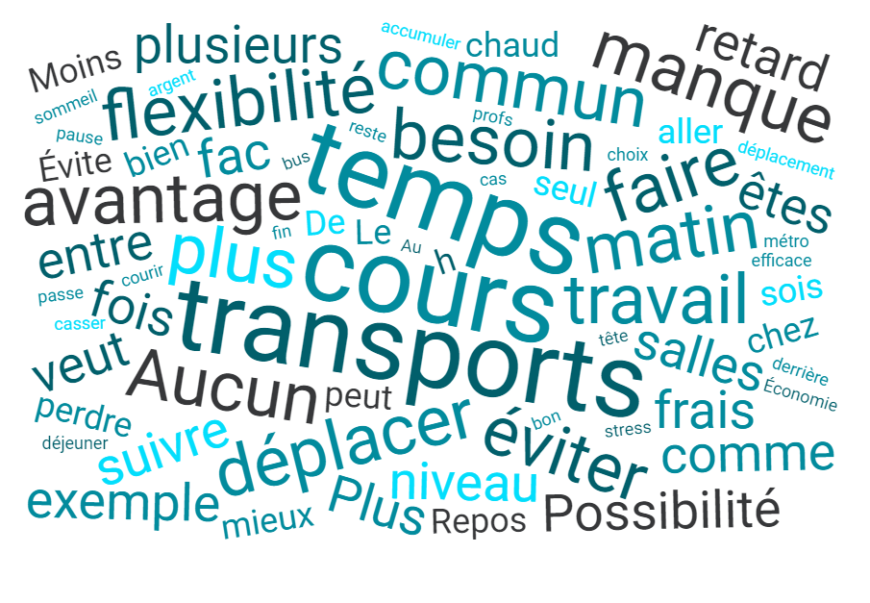
RESULTATS DE L’ENQUETE QUANTITATIVE
Avantages de l’enseignement en ligne ?
Flexibilité
Gain de temps
Éviter le stresse des transports en commun
Protection sanitaire

Slide 13
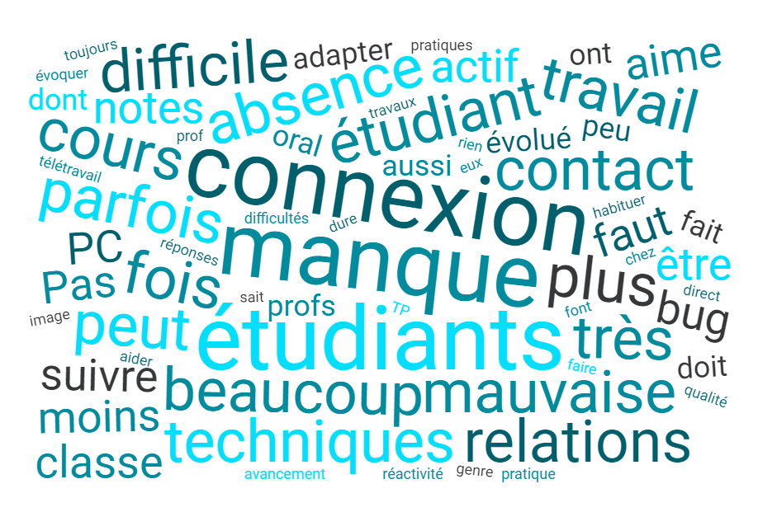
RESULTATS DE L’ENQUETE QUANTITATIVE
Inconvénients de l’enseignement en ligne ?
Isolation sociale
Problemes techniques
passivité , manque de concentration et de motivation des étudiants

Slide 14
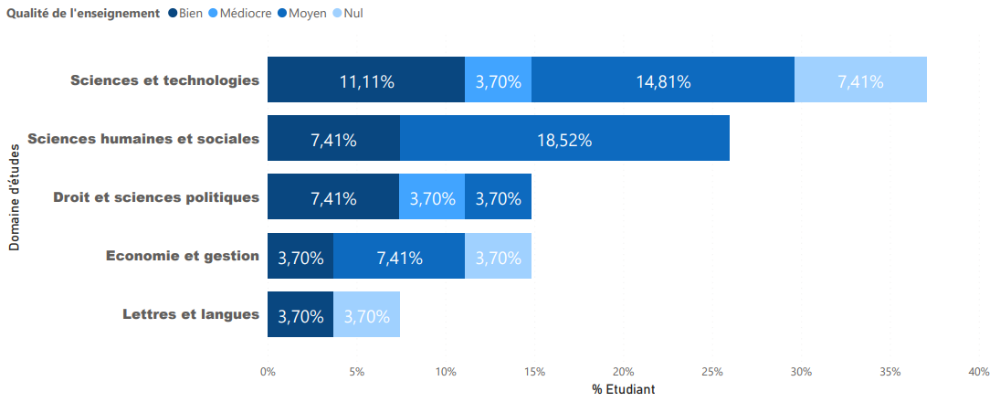
Qualité de l’enseignement en fonction du domaine d’étude

Slide 15
ENQUETE QUALITATIVE
Votre avis sur l’enseignement à distance ?
2. Que pensez vous de l’enseignement hybride?
3. Que pensez vous de la qualité de l’enseignement en ligne?
4. Qu’utilisez vous comme matériel ?
5. Outils qui permettent pour vous d’améliorer l’enseignement à distance ?

Slide 16
ANALYSE DE L'ENQUÊTE QUALITATIVE
ASPECTS POSITIFS
ASPECTS NEGATIFS
AMELIORATIONS
Gain de temps et d'énergie en évitant les transports en communs
Etre plus productif
Protection sanitaire
Difficulté à prendre des notes pendant les cours en ligne
Manque de concentration
Problemes techniques (connexion, son…)
Difficulté à voir les annotations de l'enseignant sur le tableau
Regrouper tous les outils sur une seule plateforme (Drive, Zoom …)
Intégrer un espace de notation combiné à l’espace vidéo
Rendre obligatoire l’activation du micro et de la vidéo des étudiants

Slide 17
Problématique définie: Quelle perspective d’innovation pour les plateformes d’E-learning ?
En terme dimensionnel
En terme fonctionnel
Utilisation de 360° pour une meilleure simulation en cours
Fonctionnalités innovantes pour un meilleur Blended Learning

Slide 18
04
SOLUTIONS
You can enter here the subtitle if you need it

Slide 19
ESPACE INTERACTIF POUR REJOINDRE LES SALLES DE COURS

Slide 20
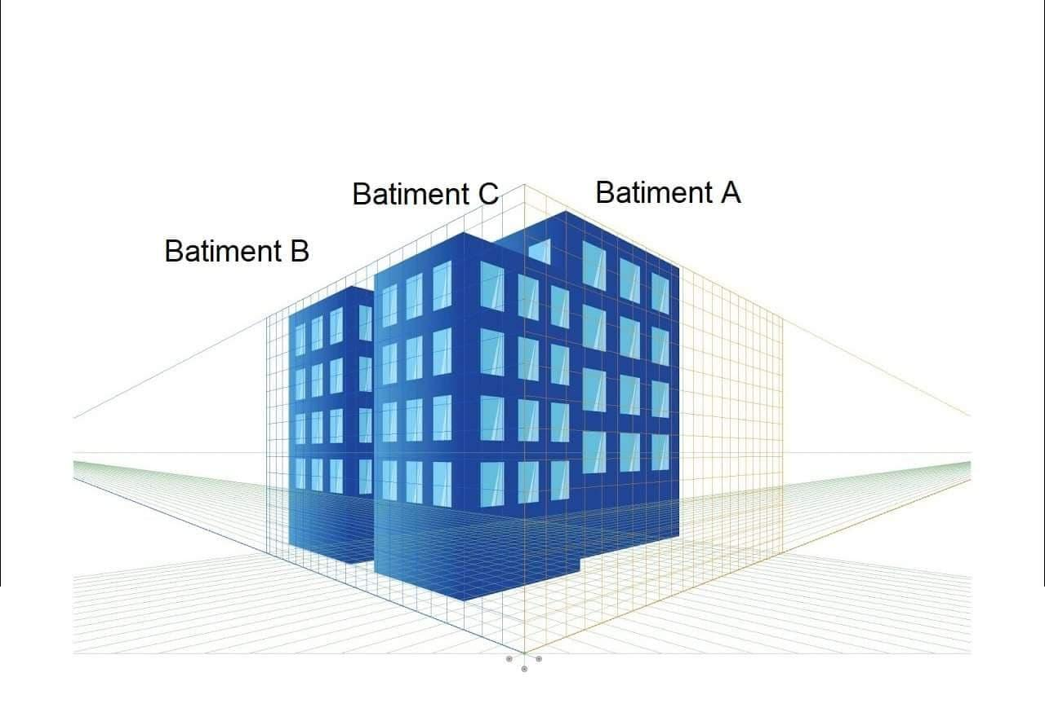
Choix du bâtiment
Choix de la salle
Batiment C
Salle 1
Salle 2
Salle 3
Salle 4
Salle 5
Salle 6

Slide 21

SALLE A 360°

Slide 22
RÉALISATION D’UNE PLATEFORME MULTI USAGES

Slide 23
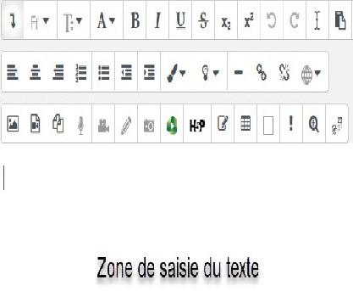


Zone de texte
2. Visionnage de la salle à 360°
3. Espace tableau connecté

Slide 24
CONCLUSION
Les pratiques humaines en terme du travail, de consommation, de communication et surtout d’apprentissage ont beaucoup évolué ou changé ces dernières années
Par conséquence, les innovations numériques, elles aussi ont évolué, de sorte, de satisfaire les usagers et de répondre à leurs besoins
Le besoin d’optimiser l’apprentissage et la continuité pédagogique à distance des établissements de l’enseignement supérieur à l’ère de la crise sanitaire est très conséquent

Slide 25
Merci !
Avez-vous des questions ?

Slide 26
BIBLIOGRAPHIE
Depover, C., Quintin, J., Braun, A. & Decamps, S. (2004). D'un modèle présentiel vers un modèle hybride: Etapes et stratégies à mettre en œuvre dans le cadre d'une formation destinée à des fonctionnaires locaux. Distances et savoirs, vol. 2(1), 39-52. https://doi.org/10.3166/ds.2.39-52
Deschryver, N., & Lebrun, M. (2014). Dispositifs hybrides et apprentissage. Les dispositifs hybrides dans l’enseignement supérieur: questions théoriques, méthodologiques et pratiques, 75.
Okaz, A. A. (2015). Integrating blended learning in higher education. Procedia-Social and Behavioral Sciences, 186(13), 600-603.

